Slide 1
TOKİ SÖĞÜTÖNÜ ANAOKULU
REHBERLİK SERVİSİ
VELİ SEMİNERLERİ-1
MEMDUH GÜMÜŞ
PSİKOLOJİK DANIŞMAN
(REHBER ÖĞRETMEN)

Slide 2
OKUL KORKUSU, KURALLI YAŞAM, AİLE İLETİŞİMİ!
REHBERLİK NEDİR?
Rehberlik ve Psikolojik Danışma kişinin kendisini ve çevresini tanıması, problem çözme becerilerini kazanması, kendini gerçekleştirmesi, karar verme ve uyum sağlama yeteneğini geliştirmesi, bedensel, bilişsel, duygusal ve sosyal gelişimini sağlıklı olarak gerçekleştirmesi amacıyla uzmanlarca yapılan tüm öğrencilere, ailelere yönelik profesyonel bir hizmettir.

Slide 3
REHBERLİK NEDİR?
Rehberlik ve Psikolojik Danışma’nın amacı kişiye öğüt verme, onun adına karar verme ve sorunlarını çözme değildir; bunun yerine psikolojik danışman kişinin değişik seçenekleri görmesi, bunlardan kendisine en uygun olanını seçebilmesi ve karar verebilmesi için onu bilgilendirme, kendine ve çevresine karşı farkındalığını artırmayı amaçlar.

Slide 4
REHBERLİK NEDİR?
Anaokulunda Rehberlik Servisi’nin en önemli amaçlarından biri de öğrencilerin düzenli gelişim takiplerini yapmak, varsa normal dışı gelişmelerin erkenden tespit edilmesini sağlamak, aileyi bu doğrultuda bilgilendirmek ve yönlendirmek, ve öğrenciye okul ortamında mümkün olan desteği sağlamaktır.

Slide 5
REHBERLİK VE PSİKOLOJİK DANIŞMANIN İLKELERİ:
Gönüllülük
İşbirliği
Gizlilik
Tarafsızlık
Bireye saygı

Slide 6
REHBERLİK SERVİSİNİN ÇALIŞMA YÖNTEMLERİ:
Öğrencilerle bireysel çalışmalar
Öğrencilerle grup çalışmalar
Sınıflarda rehberlik dersi ve gözlem saatleri
Veli görüşmeleri
Sınıf ve branş öğretmenleriyle düzenli görüşmeler
Aylık bültenler
Ailenin isteği doğrultusunda öğrencinin destek aldığı uzmanla görüşmelerdir.

Slide 9
YILBOYUNCA YAPILACAK
SEMİNER ÇALIŞMALARI, KONULAR :
EKİM 1: REHBERLİK NEDİR? OKUL KORKUSU VE AİLE İÇİ İLETİŞİM ☺
KASIM 2: AİLE TUTUMLARI VE ÖNERİLER ☺
ARALIK 3: EKRAN BAĞIMLILIĞI, ÖNLEMLER ☺
ŞUBAT 4: ÇOCUK HAKLARI VE ÇOCUKLARDA DAVRANIŞ YÖNETİMİ ☺
MART 5: AİLE, AKRAN, TOPLUM İLETİŞİM MODELLERİ ☺
NİSAN 6: ÇOCUKLARDA ÖZEL ALAN, İHMAL-İSTİSMARI ÖNLEME!
MAYIS 7: BİREYSEL GELİŞİM RAPORLARI, OKUL OLGUNLUĞU, ÇOCUKLARI DOĞRU DEĞERLENDİRME ☺

Slide 10
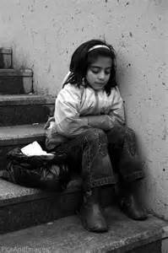
OKUL KORKUSU:

Slide 11
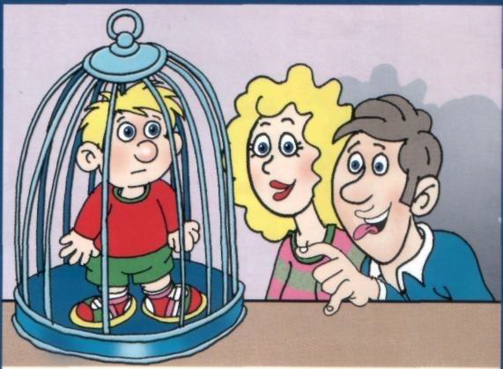

Slide 12
Okul fobisi kuvvetli bir endişe nedeniyle çocuğun okula gitmeyi reddetmesi ya da bu konuda isteksiz görünmesidir.
Okul fobisi olan çocuklar okula olan isteksizliklerini tipik bir biçimde bedensel yakınmalarla dile getirirler. Mide bulantısı, karın ya da baş ağrısından şikayet ederler. Okula gitmemelerine karar verilir verilmez belirtiler kaybolur. Ertesi gün aynı şikayetler yine ortaya çıkar.

Slide 13
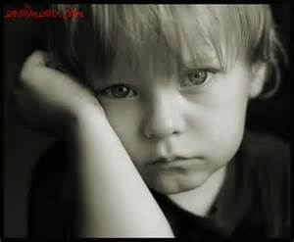
Nedenleri:
Kalıtımsal ya da yapısal etkenlerden çok psikolojik yaşantılar
Anne ve çocuk arasındaki sorunlar
Anneyi yitirme, kaybetme korkusu…

Slide 14
OKUL FOBİSİ OLAN ÇOCUKLARDA GELİŞEN, 3 KARAKTERİSTİK ÖZELİK!
Anne – babaları tarafından aşırı korunma sonucu bağımlı bir birey olarak gelişirler
Tüm gereksinimlerinin karşılanması çocuğun çok isteyen ve hileye başvuran bir birey olmasına yol açar. Bu tür çocuklar istedikleri her şeye istedikleri an kavuşurlar.
Anne – babanın disiplin konusundaki başarısızlıkları nedeniyle çocuğun isteklerine set çekilememesi onda egemenlik duygusunun gelişmesine neden olur. Bu durumda çocuk bütün ev işlerine karışır.

Slide 15
ÖNERİLER:
Çocuk okula gitmemek için ilk bahaneleri öne sürdüğünde, okulla temasa geçin. Çocuk, bir yandan okula gitmesi için ısrar ederken, diğer yandan sorununu çözümlemeye çalıştığınızı görürse ona iki ders vermiş olursunuz.
Birincisi, karşılaşılan sorunların çözümlenmesi gerektiğidir. Diğeri, insanların karşılaştıkları sorunları çözümlemeye uğraşırken istemese bile çaba sarf etmek zorunda olduğudur.
☺Çocuğunuzun evde kalmasına izin verdiğinizde onu yeniden okula göndermek güçleşecektir. Aynı zamanda ona sorunlarla mücadele etmek yerine kaçmayı öğretmiş olursunuz

Slide 16
☺ Okula gitmek istemeyen çocuğa soğukkanlı bir tutumla yaklaşmak gerekir. Anne- babadan hangisi daha kararlı ve tutarlı davranabiliyorsa çocuğu okula o götürmelidir. Okulda süresi zamanla azaltılarak çocukla birlikte kalınabilir.
☺ Okul başarısının şimdilik önemli olmadığı anlatılmalı, sıkıntılar anlayışla karşılanmalı, ama okula gitme konusunda ödün verilmemelidir. Sınıfa girmek istemese de okula gitmelidir. Öğretmenler odasında oturması ya da bahçede dolaşması bile evde oturmasından iyidir.
☺ “Bir şeyin yok senin, naz yapıyorsun” gibi sözler söylemekten kaçınmalıdır.

Slide 17
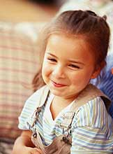
ETKİLİ
AİLE İLETİŞİMİ

Slide 18
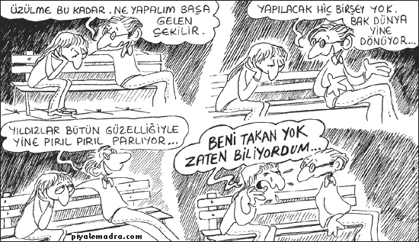

Slide 19
CAN KULAĞI İLE DİNLEMEK:
Çocuğunuza bırakabileceğiniz
en büyük miras; O’na dinlemeyi öğretmektir.

Slide 20
BEN DİLİ Mİ, SEN DİLİ Mİ?
Yeter artık. Yapma şunu
-SEN DİLİ-
Kardeşine vurduğun zaman canı acıdığından ağlıyor.Ben de onu teselli ederken ne yapacağımı şaşırıyorum. Bu durum beni üzüyor.
-BEN DİLİ-
Terbiyesizlik yapma.
-SEN DİLİ-
Bilgisayarı kapatmanı istiyorum.
-BEN DİLİ-
Notlarını böyle düşük görünce başarısız olacağını düşünerek kaygılanıyorum.
-BEN DİLİ-

Slide 21
BEN DİLİ Mİ, SEN DİLİ Mİ?
Hayır, bu saatte top oynamaya gidemezsin. Çünkü hava karardı.
-BEN DİLİ-
Saçlarını bu şekilde toplamandan hoşlanmıyorum.
-BEN DİLİ-
Sanki spor toto oynamışsın. Bu ne biçim karne böyle?
-SEN DİLİ-
Sen zaten hep böylesin.
-SEN DİLİ-
Odanı yine toplamamışsın. Çok dağınıksın.
-SEN DİLİ-

Slide 22
KİŞİLER ARASI İLETİŞİM
İLETİŞİM TÜRLERİ:
SÖZSÜZ İLEŞİTİM
Sesli
Nesnelerle
SÖZLÜ İLEŞİTİM
Dinleme
Konuşma
Sessiz

Slide 23
BEN DİLİ NE KAZANDIRIR?
DAVRANIŞA YÖNELİKTİR.
ÖZELE, O ANA YÖNELİKTİR.
GÖNDEREN KİŞİNİN DUYGU VE DÜŞÜNCELERİNİ İÇERİR.
ÖZGÜVENE OLUMLU KATKISI VARDIR.
GÖNDERENE YARDIM İSTEĞİ UYANDIRIR.
İLETİŞİMİ ZEDELEMEZ, GİRİŞKENLİĞİ DESTEKLER.
SORUMLULUK DUYGU VE DÜŞÜNCESİNİ GELİŞTİRİR.
İLİŞKİ KURMA, İŞBİRLİĞİ YAPMA İSTEĞİ UYANDIRIR.

Slide 24
SEN DİLİ NE KAYBETTİRİR?
KİŞİLİĞE YÖNELİKTİR.
BÜTÜNE VE GENELE YÖNELİKTİR.
KARŞIMIZDAKİ İNSAN İLE İLGİLİ OLUMSUZ DEĞERLENDİRMNELER İÇERİR.
KARŞIMIZDAKİ KİŞİNİN ÖZGÜVENİNİ ZEDELER.
ÖFKE VE NEFRET GİBİ OLUMSUZ DUYGULAR UYANDIRIR.
ÇEKİNGEN YA DA SALDIRGAN DUYGULAR YARATIR.
İLETİŞİMİ VE İLİŞKİYİ, ZEDELER.
SORUMLULUK DUYGUSUNU GELİŞTİRMEZ.
İŞBİRLİĞİNİ ENGELLER

Slide 25
İletİşİm HatalarInIn Çocuğumuz Üzerİndekİ Etkİlerİ
İnadına hareket etme,
Karşılık verme,
Kızgınlık,
Anlaşılmadığını düşünme,
Yalan söyleme,
Kaygı, endişe,
Başarısızlık duygusu,
Güvensizlik,

Slide 26
İletİşİm HatalarInIn Çocuğumuz Üzerİndekİ Etkİlerİ
Gücenme,
İçe kapanma,
Sevilmediğini düşünme,
Benlik Saygısının zedelenmesi,
Hayata karşı olumsuz bakış,
Kendine ve çevresine saygı duymama,
Kendini ifade edememe…

Slide 27
ÇOCUKLARIMIZLA
DAHA SAĞLIKLI
İLETİŞİM
KURABİLMENİN ANAHTARLARI

Slide 28
ÖNERİLER:
Onunla değişik konularda sohbet etme ortamı oluşturun.
Aşırı eleştirici ve yargılayıcı olmaktan kaçının.
Hatalı davranışlarını konuşarak uyarın ve ona doğru olanı anlatın.
Başkalarının yanında onu kesinlikle küçük düşürmeyin.
Onu başkaları ile kıyaslamayın.
Yeteneklerini fark edin ve teşvik edin
Topluluk içerisinde söz almasını teşvik edin
Ona sık sık sevdiğinizi söyleyin.

Slide 29
ÖNERİLER:
Çocuğunuza sık sık söz hakkı verin
Kendini ve Duygularını “Ne Düşünüyorsun, Nasıl Hissediyorsun?” gibi sözlerle anlamaya çalışın.
Onun fikirlerine değer verdiğinizi hissettirin.
Onun olumlu davranışlarını kesinlikle takdir edin.
O konuşurken onun yüzüne bakın ve ciddiye aldığınızı hissettirin.
Onun için zaman ayırın.
Yaşına uygun görevler verin ve daha sonra başarısını takdir edin.

Slide 30

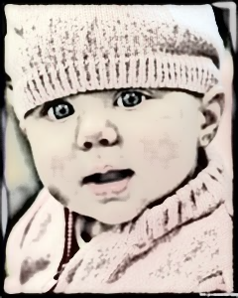

☺ ☺ ☺ ☺ ☺ ☺ ☺ ☺
Dİnledİğİnİz İçİn
Teşekkürler!
☺ ☺ ☺ ☺ ☺ ☺ ☺ ☺

